Slide 1


Ростов-на-Дону – это имя Победы
(к 75-летию Великой Победы)
Автор работы: Сивоволов Ярослав Александрович,
обучающийся 3 «Б» класса
Место выполнения: МБОУ «Школа №107»
Руководитель: Северина Ольга Анатольевна,
учитель начальных классов

Slide 2
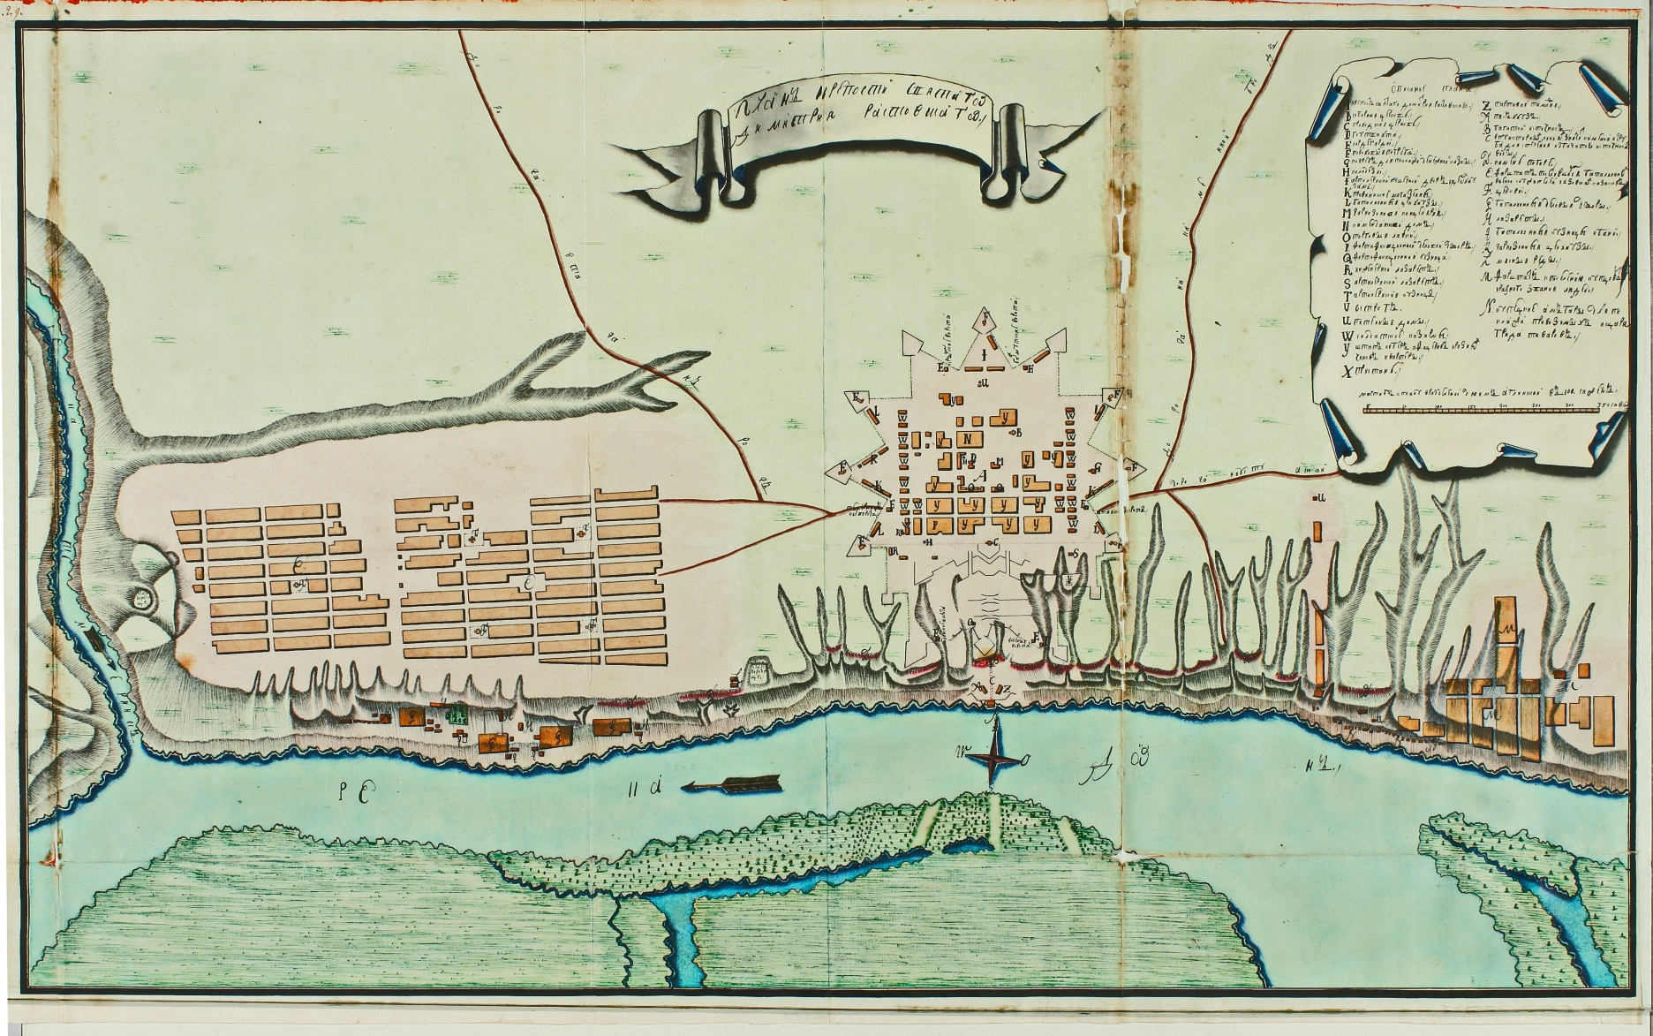
Ростов-на-Дону – один из самых значимых городов на юге России. Основан был в 1749 году, на берегу Дона, как крепость для обороны южных рубежей страны и центр для торговли

Slide 3
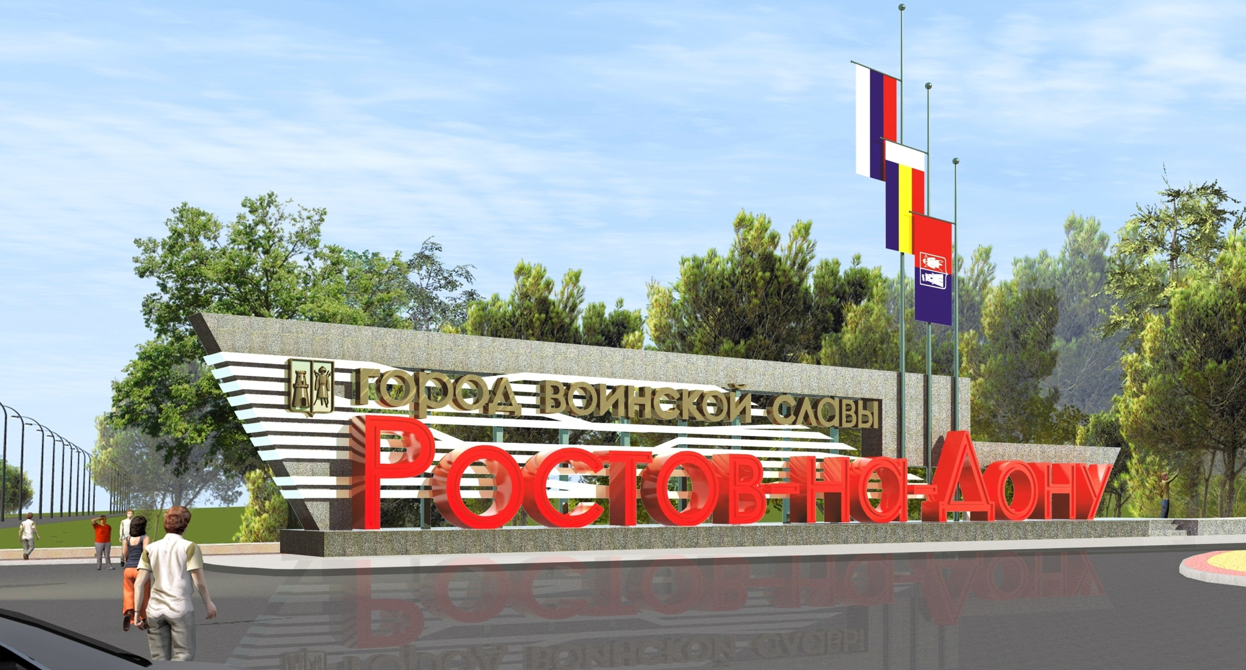
За мужество и героизм, проявленный защитниками города в годы войны, Ростову–на-Дону в мае 2008 года было присвоено звание «Города воинской славы»

Slide 4
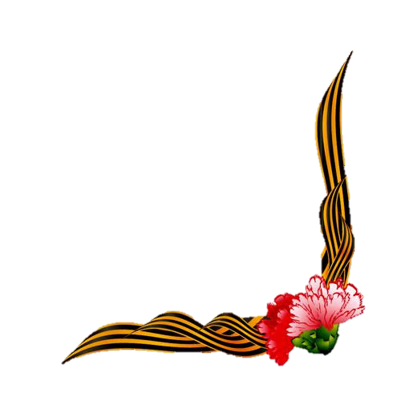
Мы – внуки лет послевоенных –
Хотим знать больше о войне:
О наших дедах, о героях,
О славных битвах, о невзгодах.
Чтобы безудержно, до слёз,
Любить, ценить «страну берёз».
Гордиться дедами, отцами,
Что не считали свои раны.
Всем, выжившим в жестокую войну,
Спасибо, дорогие ветераны,
За 45-го Великую Весну!

Slide 5
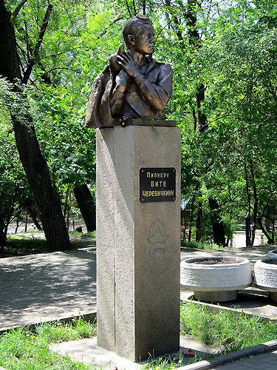
Улица Вити Черевичкина
Виктор Иванович Черевичкин (1925-1941)-пионер из Города Ростов-на-Дону, который во время немецкой оккупации пытался наладить связь с партизанами с помощью почтовых голубей.

Slide 6
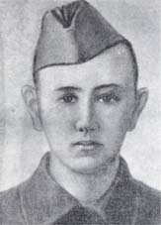
Улица Саши Чебанова
Пионер из Ростова-на-Дону. Он принимал участие во всех сражениях за Доном и на Кубани. Как вспоминали бойцы полка, 14-летний паренек «не раз отличался отвагой и смекалкой, был надежным помощником взрослых».

Slide 7
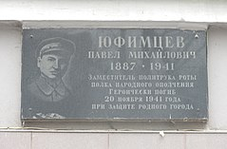
Улица Юфимцева
Павел Михайлович Юфимцев (1887-1941)-политрук роты 2-го батальона Ростовского стрелкового полка народного ополчения, пал в боях при защите родного города от гитлеровцев осенью 1941 года.

Slide 8
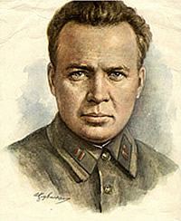
Улица Гайдара
Гайдар (Голиков) Аркадий Петрович (1904-1941) — советский писатель-фронтовик. В июле 1941 года Аркадий Петрович отправляется в действующую армию на Юго-Западный фронт в качестве военного корреспондента газеты «Комсомольская правда». После окружения в сентябре 1941 года попал в партизанский отряд Горелова. Погиб в октябре 1941 года.

Slide 9
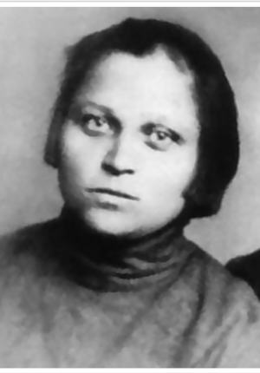
Улица Малюгиной
Малюгина Татьяна Андреевна (1895-1941) — командир санитарного взвода Ростовского полка народного ополчения.

Slide 10
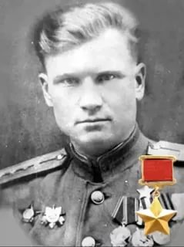
Улица Ищенко
Ищенко Федор Яковлевич (1881-1942) — начальник штаба минометного батальона полка народного ополчения, капитан. В июле 1942 года участвовал в боях на подступах к Ростову.

Slide 11
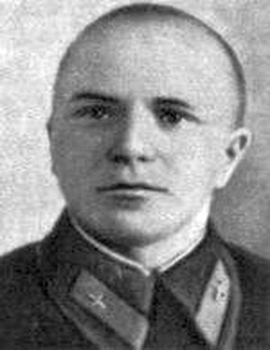
Улица Сержантова
Гвардии лейтенант Иван Яковлевич Сержантов(1919-1943)-лётчик-истребитель 9-го гвардейского истребительного авиационного полка (Южный фронт). Герой Советского Союза. Погиб в результате несчастного случая. Похоронен в городе Ростове-на-дону.

Slide 12
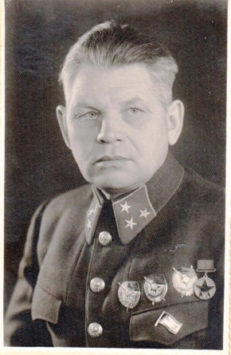
УЛИЦА РЯБЫШЕВА
Рябышев Дмитрий Иванович (1894-1985)-генерал - лейтенант, советский военачальник родом из Ростова-на-Дону

Slide 13
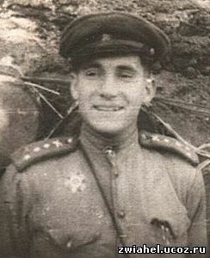
Улица Мыльникова
Мыльников Владимир Васильевич (1923-1991)-командир дивизиона 986-ого артиллерийского полка, майор. Родился в станице Нижне-Гниловской Ростовской области. Участвовал в битве за Берлин.

Slide 14
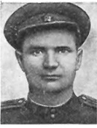
Улица Литвинова
Литвинов Павел Семёнович (1907-1943)-политрук отдельной разведроты 339-й Ростовской стрелковой Дивизии, Герой Советского Союза. Участвовал при освобождении Ростова-на-Дону

Slide 15
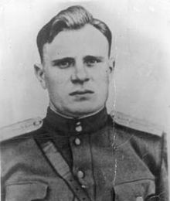
Улица Береста
Берест Алексей Прокопьевич (1921-1970)-советский офицер, замполит батальона, герой Украины. Во время штурма Рейхстага совместно с М. А. Егоровым и М. В. Кантария при поддержке автоматчиков роты И. Я. Сьянова выполнил боевую задачу по водружению Знамени Победы над зданием Рейхстага.

Slide 16
Память многих героев, настоящих защитников Отечества, увековечена в названиях улиц, площадей и проспектов. В Ростове-на-Дону более 100 улиц носят имена героев. И мы попытались вспомнить и познакомиться с их историей.
Вам всем, кто вынес ту войну
В тылу иль на полях сражений,-
Принёс победную весну, -
Поклон и память поколений!

